Slide 1


СВАРОЧНЫЕ МАТЕРИАЛЫ
И КАК ИХ ХРАНИТЬ

Slide 2

Введение:
ЦЕЛЬ:
Мы хотим сохранить хорошее качество сварочных материалов, которые получает клиент.
12345

Slide 3
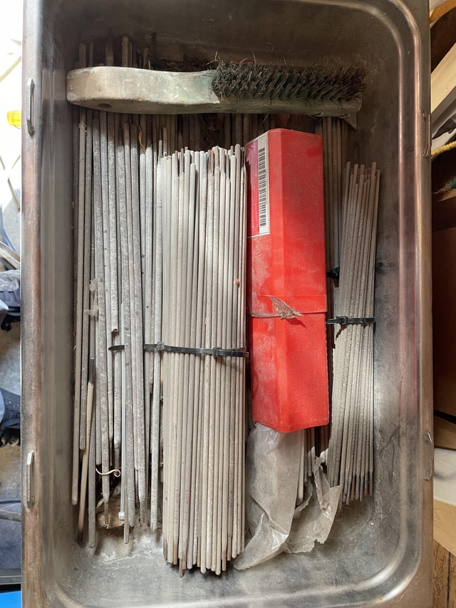
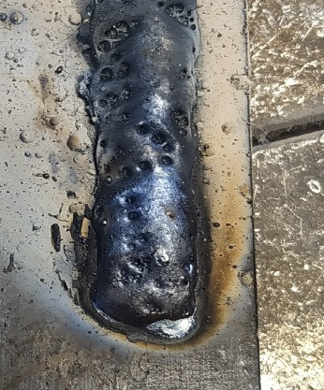
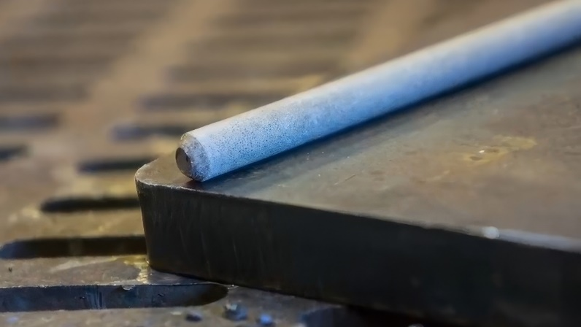
О чем мы?
Сварочные материалы, к которым относятся электроды, флюсы и сварочная проволока могут подвести вас при сварке, если не были обеспечены соответствующие условия их хранения.
Видимые нарушения хранения
до использования:
На обмазке электродов белый налет;
Следы ржавчины;
Осыпание обмазки;
12345
Видимые нарушения хранения
во время использования:
Стабильное залипание стержней;
«Пористый» шлак;
+
+
Рис. 1 «Яркий пример нарушения»
Рис. 2 «Пористый шлак»
Рис. 3 «Белый налет на обмазке»

Slide 4


Требования к хранению сварочных материалов:
Формально срок годности электродов по ГОСТу не имеет временных ограничений. На упаковке указывается только дата их изготовления. В соответствии с ГОСТ 9466-75 (пункт 3.15) электродная продукция не имеет ограничений хранения, но только при условии строгого соблюдения правил хранения и транспортировки, которые указаны в этом же нормативном документе (п.п. 6.10÷6.11).
12345

Slide 5
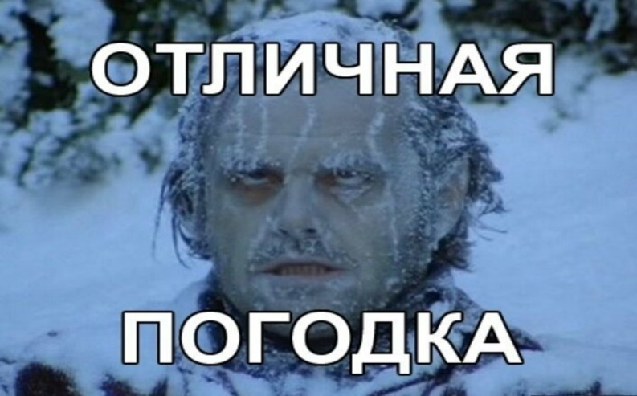
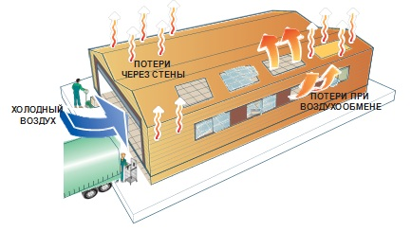
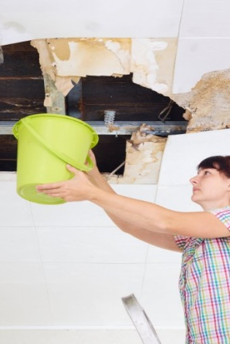
Влажность и температура:
По ГОСТ 9466-75 продукция должна хранится в отапливаемых сухих помещениях, с уровнем влажности, который не должен превышать определенные показатели.
Требования:
При температуре не ниже 15°С ;
относительной влажности не более 50%;
12345
В зимнее время складские помещения должны отапливаться, для обмазки очень губительны резкие температурные перепады.
Рис. 4 «Перепады температур»
Рис. 5

Slide 6
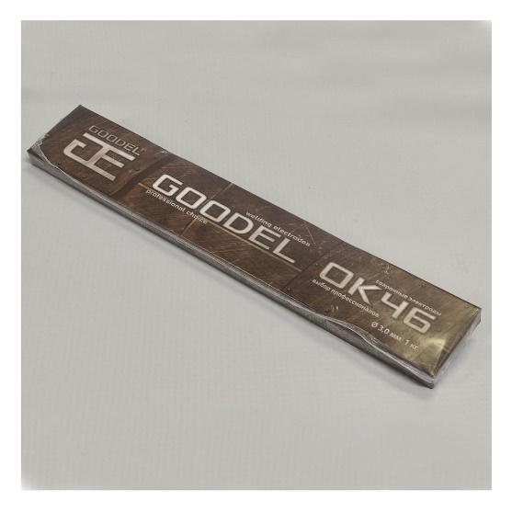
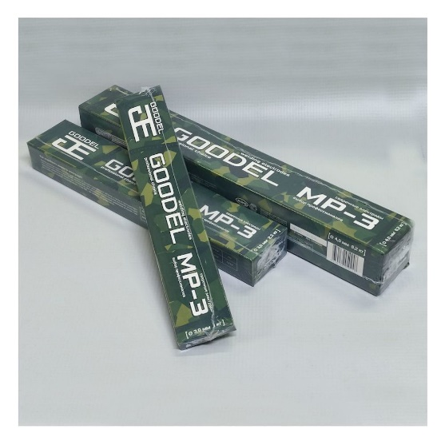
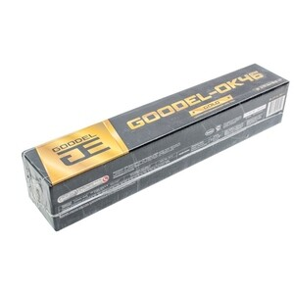

Влажность и температура:
Картонные коробки, запакованные в термоусадочную пленку, не обеспечивают 100% герметичность электродов, поэтому влага из окружающей среды может проникать внутрь упаковки и впитываться в электродное покрытие.
Вывод:
Все покрытые электроды чувствительны к насыщению влагой. Высокое содержание влаги в покрытии может привести к «пористости» при сварке, водородному растрескиванию или снижению сварочно-технологических характеристик электродов.
Поэтому важно соблюдать требования к условиям хранения
6
7
8
9
10

Slide 7

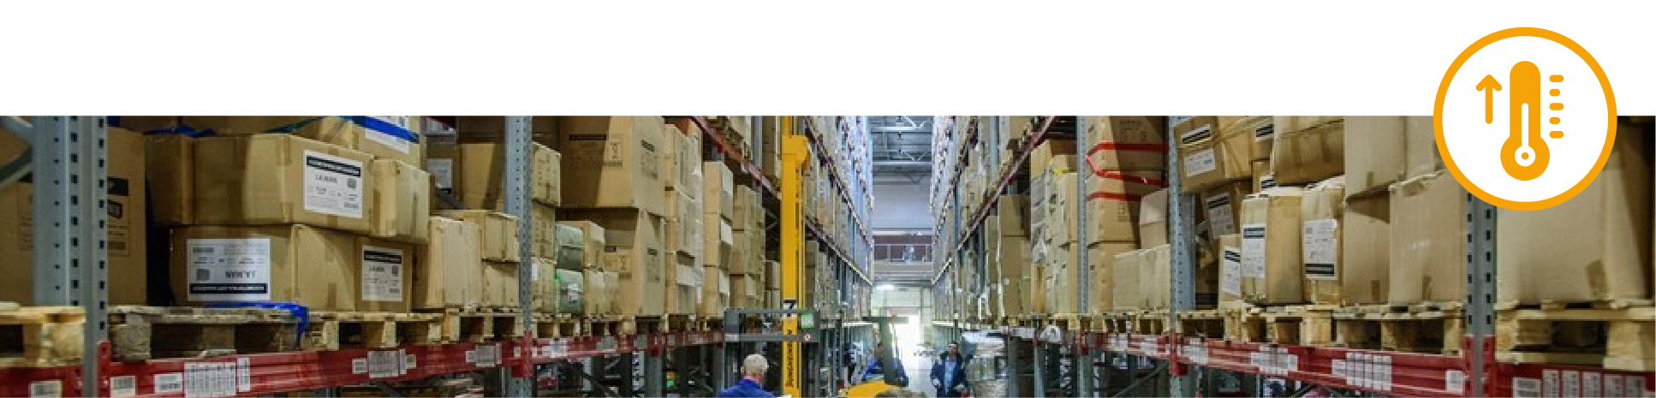
Скорость поглощения влаги.
Сварочные материалы, к которым относятся электроды, флюсы и сварочная проволока могут подвести вас при сварке, если не были обеспечены соответствующие условия их хранения.
Однако, скорость поглощения при:
5-15°С при максимальной относительной влажности 60%;
15-25°С при максимальной относительной влажности 50%;
>25°С при максимальной относительной влажности 40%.
6
7
8
9
10
При более низких температурах уровень влажности можно поддерживать на низком уровне, обеспечивая температуру хранения не менее чем на 10 °C выше температуры окружающего воздуха.

Slide 8
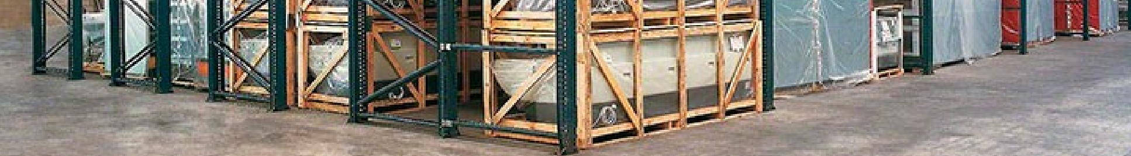
Как избежать попадания влаги?
Советы:
Перед вскрытием холодных упаковок необходимо дать им достичь температуры окружающей среды;
При более высоких температурах низкий уровень влажности можно поддерживать за счет осушения воздуха
Установить стационарные или переносные электронные приборы, контролирующие температурные и влажностные показатели
Не хранить на полу, а деревянных ящиках или коробах из плотного картона на поддонах
6
7
8
9
10
Если электроды не хранятся при указанных условиях, срок их хранения составит не более трех лет.

Slide 9
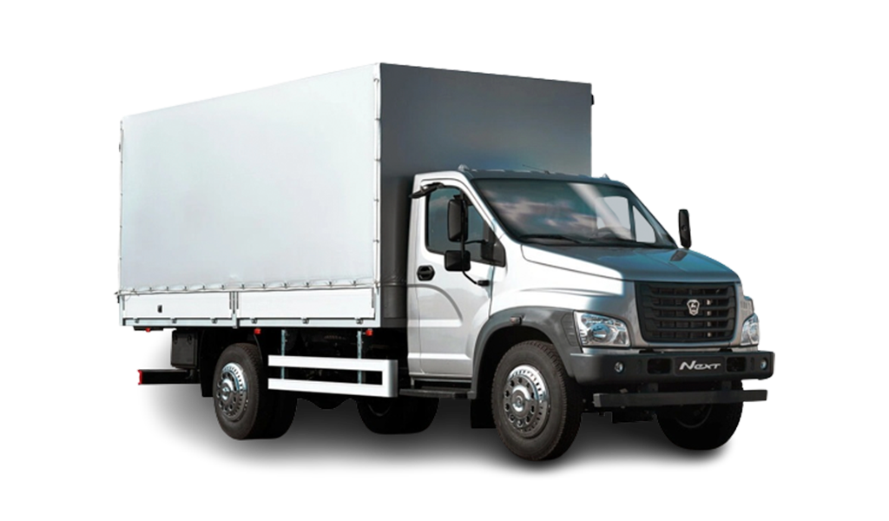
Транспортировка:
Транспортирование электродов:
Согласно ГОСТ 9466-75, электроды транспортируются любыми видами транспорта в крытых средствах в соответствии с правилами перевозки грузов.
В закрытой таре, предохраняющей электроды от атмосферных осадков и загрязнения с соблюдением условий, предотвращающих механические повреждения электродов и их упаковки.
На поддонах или в закрытых деревянных ящиках.
При перевозке автотранспортом нужно использовать крытые фургоны, даже в том случае, когда продукция находится в закрытых ящиках.
6
7
8
9
10

Slide 10

Вывод:
Согласно требованиям, сварочные электроды должны храниться в специально отведённых для этого складах, которые должны быть сухими и отапливаемыми зимой. Температура не должна снижаться ниже 15°C, при постоянной влажности, не больше 50%.
6
7
8
9
10
Температурный режим для хранения сварочных электродов должен быть стабильным, не допускаются перепады на протяжении суток. В случае соблюдения условий хранений, срок годности электродов может быть неограниченным. Но длительное хранение всё же предполагает проведение повторных испытаний, а также в случае необходимости повторную прокалку и сортировку.
Электроды должны транспортироваться на поддонах или в закрытых деревянных ящиках. При перевозке автотранспортом нужно использовать крытые фургоны, даже в том случае, когда продукция находится в закрытых ящиках.

Slide 11
Вывод:
Дополнительные рекомендации по хранению сварочных электродов:
Ящики или коробки электродов необходимо хранить на паллетах или полках во избежание контакта со стенами или полом;
При сварке на открытом пространстве избегать попадания влаги в упаковку с электродами;
Необходимо герметично упаковать не полностью использованную пачку сварочных электродов, чтобы упаковка не отсырела.
11
12
13
14
15

Slide 12
Спасибо за внимание!)

